Slide 1


Desiderata
- Cosas Deseadas -
Esta es una creación de Raquel

Slide 2



Slide 3



Slide 4



Slide 5
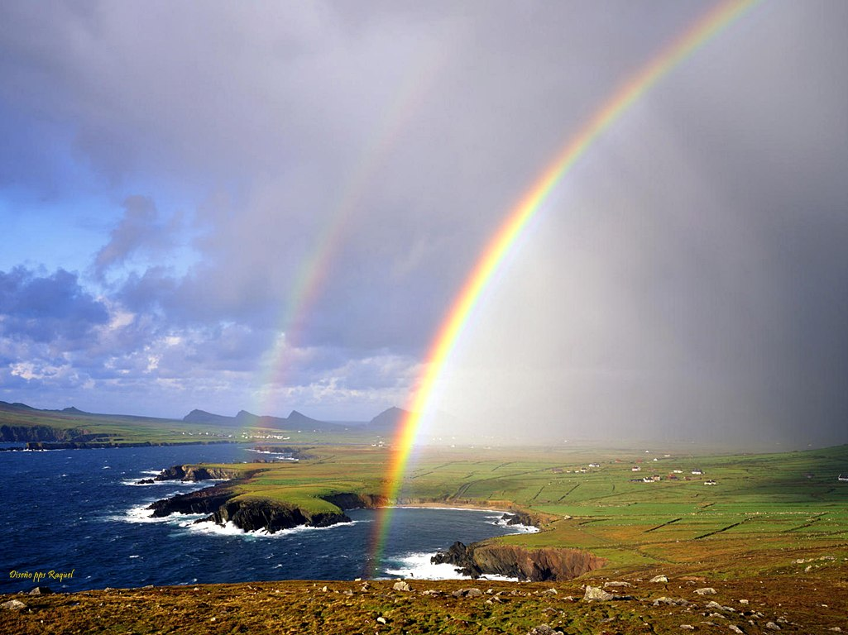


Slide 6



Slide 7



Slide 8



Slide 9
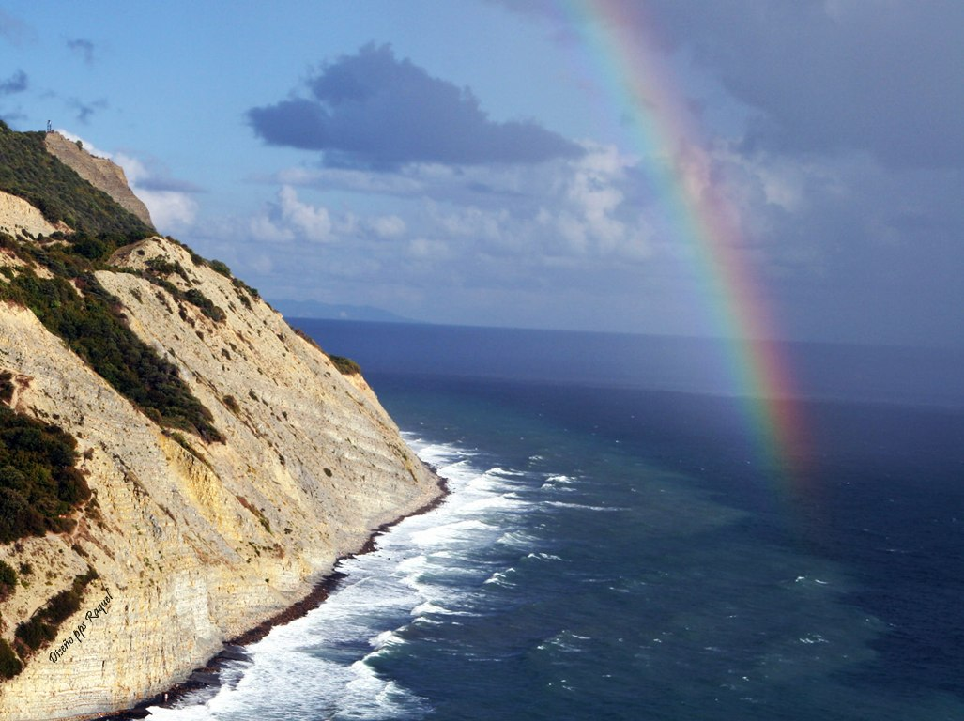


Slide 10



Slide 11



Slide 12



Slide 13



Slide 14



Slide 15



Slide 16



Slide 17



Slide 18




Slide 19


Camina plácido entre el ruido y la prisa y recuerda
qué paz se puede encontrar en el silencio.
En cuanto sea posible y sin rendirte,
mantén buenas relaciones con todas las personas.
Enuncia tu verdad de una manera serena y clara
y escucha a los demás, incluso al torpe e ignorante,
también ellos tienen su propia historia.
Esquiva a las personas ruidosas y agresivas,
ya que son un fastidio para el espíritu.
Si te comparas con los demás, te volverás
vano y amargado, pues siempre habrá personas
más grandes y más pequeñas que tú.
Disfruta de tus éxitos lo mismo que de tus planes.
Mantén el interés en tu propia carrera
por humilde que sea, ella es un verdadero tesoro
en el fortuito cambiar de los tiempos.
Sé cauto en tus negocios
pues el mundo está lleno de engaños,
mas no dejes que esto te vuelva ciego
para la virtud que existe.
Hay muchas personas que se esfuerzan
por alcanzar nobles ideales.
La vida está llena de heroísmo.
Sé sincero contigo mismo,
en especial no finjas el afecto.
Y no seas cínico en el amor,
Pues en medio de todas las arideces y desengaños,
es perenne como la hierba.
Acata dócilmente el consejo de los años
abandonando con donaire las cosas de la juventud.
Cultiva la firmeza del espíritu,
para que te proteja en las adversidades repentinas.
Muchos temores nacen de la fatiga y la soledad.
Sobre una sana disciplina, sé benigno contigo mismo.
Tú eres una criatura del universo.
No menos que las plantas y las estrellas,
tienes derecho a existir.
Y sea que te resulte claro o no,
indudablemente el universo marcha como debiera.
Por eso debes estar en paz con dios
cualquiera que sea tu idea de el.
Y sean cualesquiera tus trabajos y aspiraciones,
Conserva la paz con tu alma en la bulliciosa confusión de la vida.
Aún con toda su farsa, penalidades y sueños fallidos,
El mundo es todavía hermoso.
Sé cauto, ¡esfuérzate por ser felíz!
D
E
S
I
D
E
R
A
T
A
Autor del texto : Max Ehrmann

Slide 20




Accede a la sección que desees desde aquí:
PPS Exclusivos
Dedicatorias | Fechas Especiales | Graciosos | Historia y arte | Lugares | Musicales
Naturaleza y Ciencias | Política | Reflexión | Religiosos | Románticos | Salud
Si deseas recibir pps periódicamente en tu correo electrónico subscríbete aquí:

